Slide 1
Menu Utama

Slide 2
Menu Utama ?
Menu utama adalah form induk dari beberapa form yang nantinya akan menampung form-form kecil, isi dari menu utama ini secara garis besar adalah sebagi berikut :
Menu dan Sub Menu
File > Exit
Setting > Vendor
Setting > Pulsa
Transaksi > Penjualan
Transaksi > Pembelian
Report > Saldo
Report > Penjualan
Report > Pembelian
Report > Master Pulsa
Tools > Pengguna
Help > About Us

Slide 3
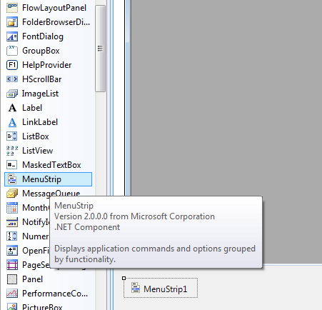
Menu Strip

Slide 4
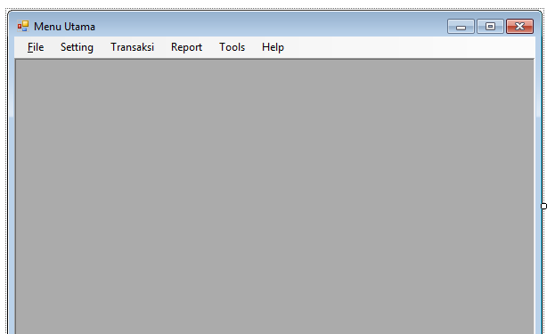
Form
Klik 2 x

Slide 5
Kode Program
Exit
Link

Slide 6
TERIMA KASIH

